Slide 2
8
小海龟
李文玲 李虹
迪科奕阳“分享阅读”工作室

Slide 3


Slide 4
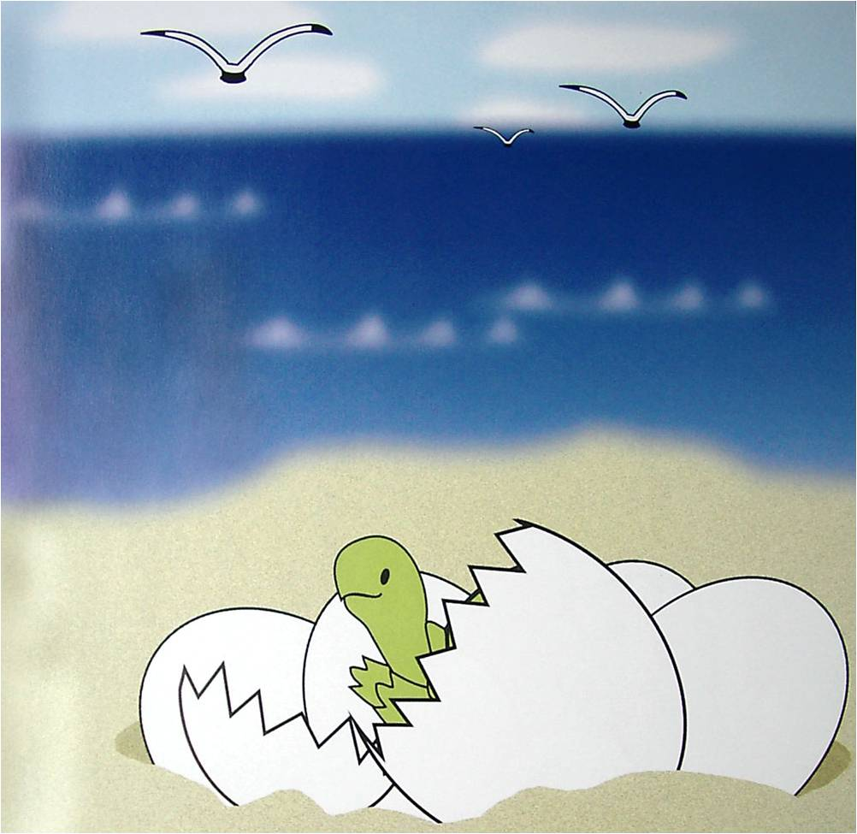
一只小海龟出生了。
1

Slide 5
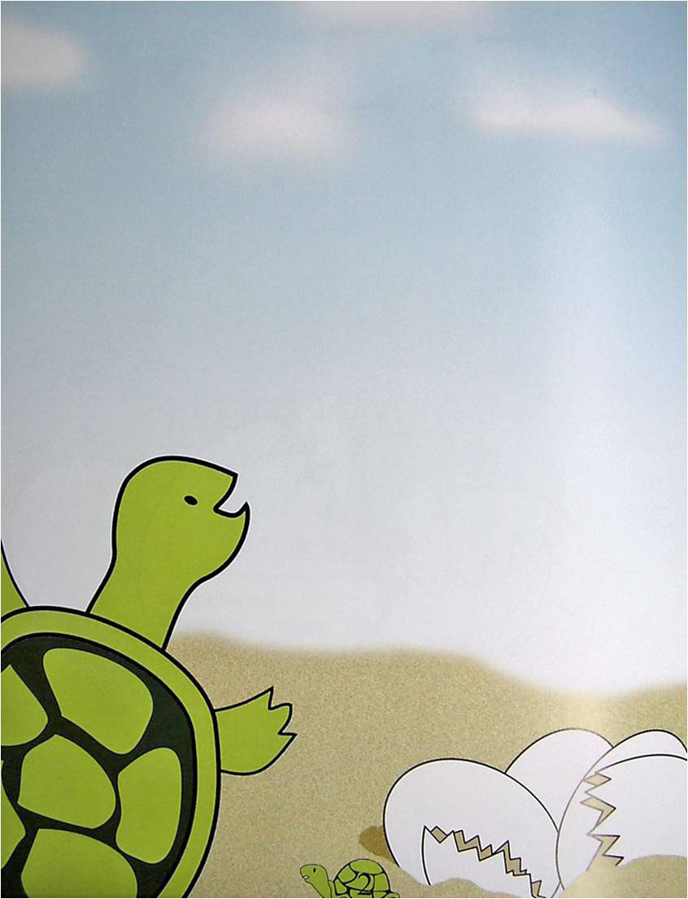
小海龟看见了蓝天。
2

Slide 6
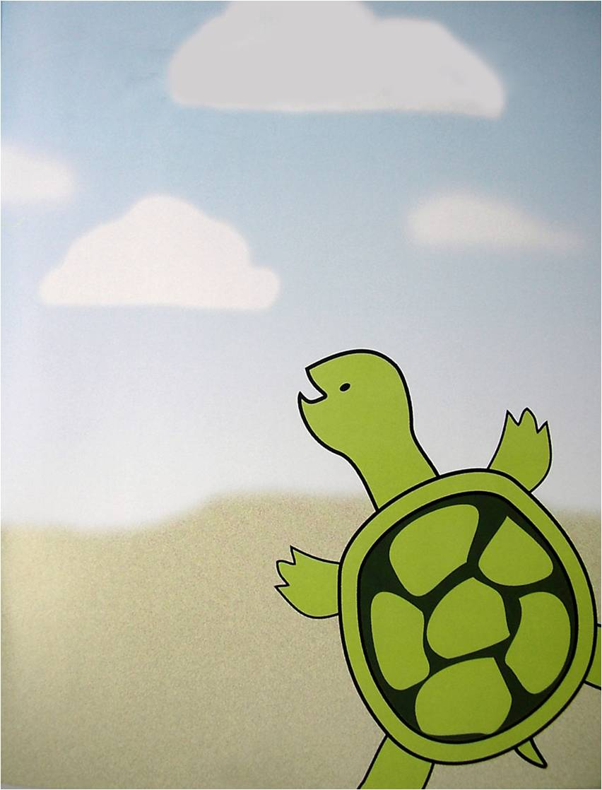
小海龟看见了白云。
3

Slide 7
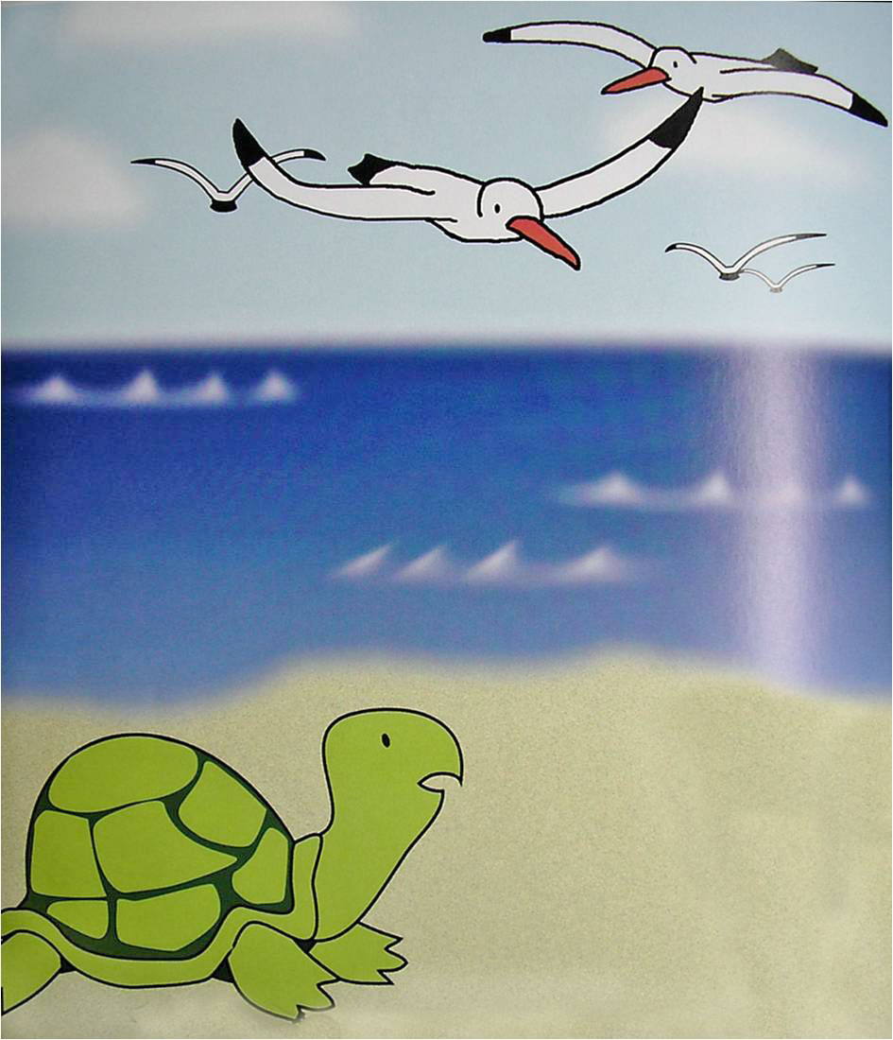
小海龟看见了海鸥。
4

Slide 8
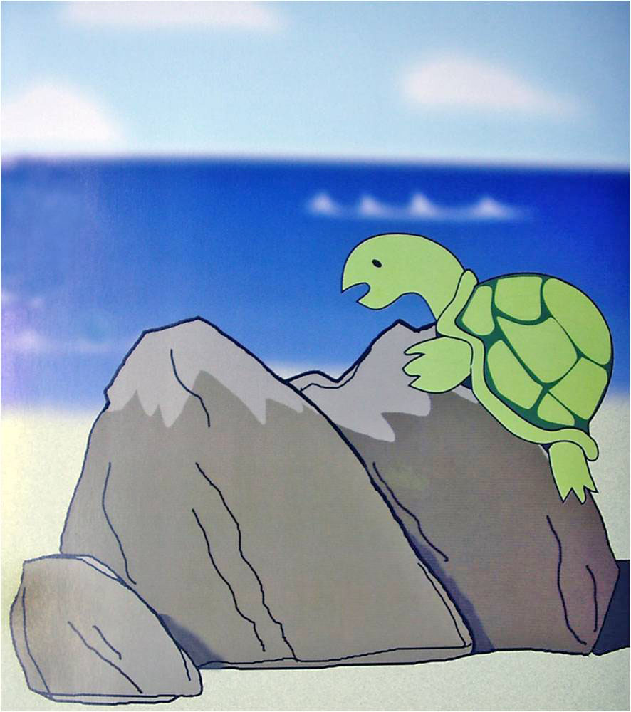
小海龟看见了岩石。
5

Slide 9
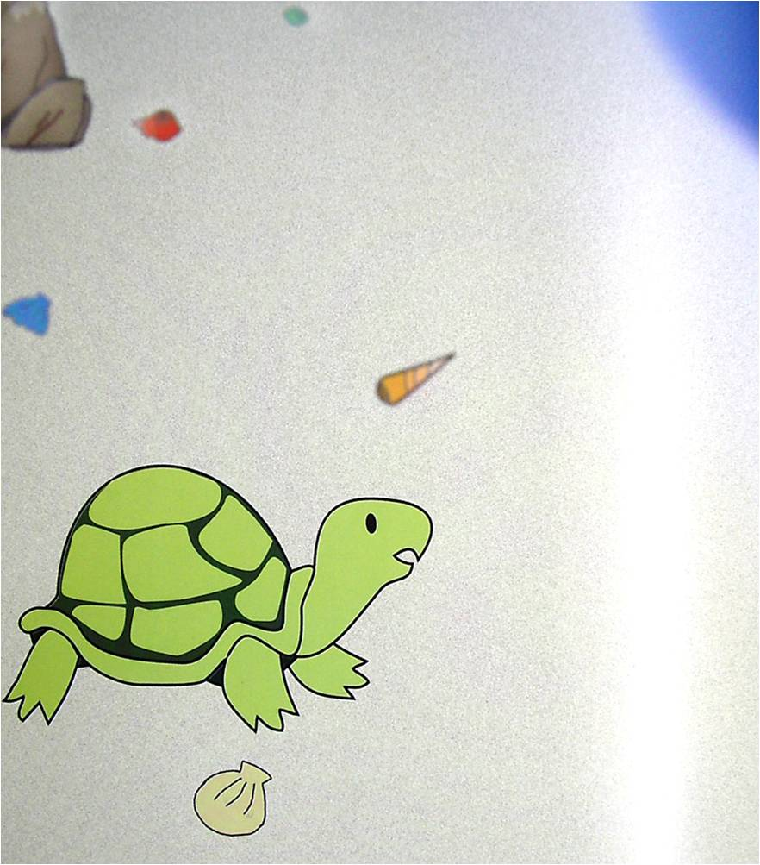
小海龟看见了沙滩。
6

Slide 10
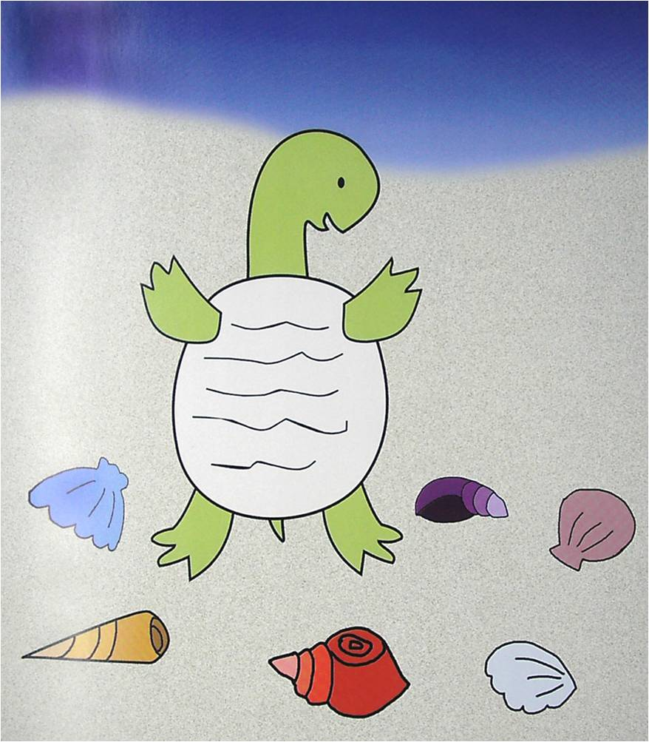
小海龟看见了贝壳。
7

Slide 11
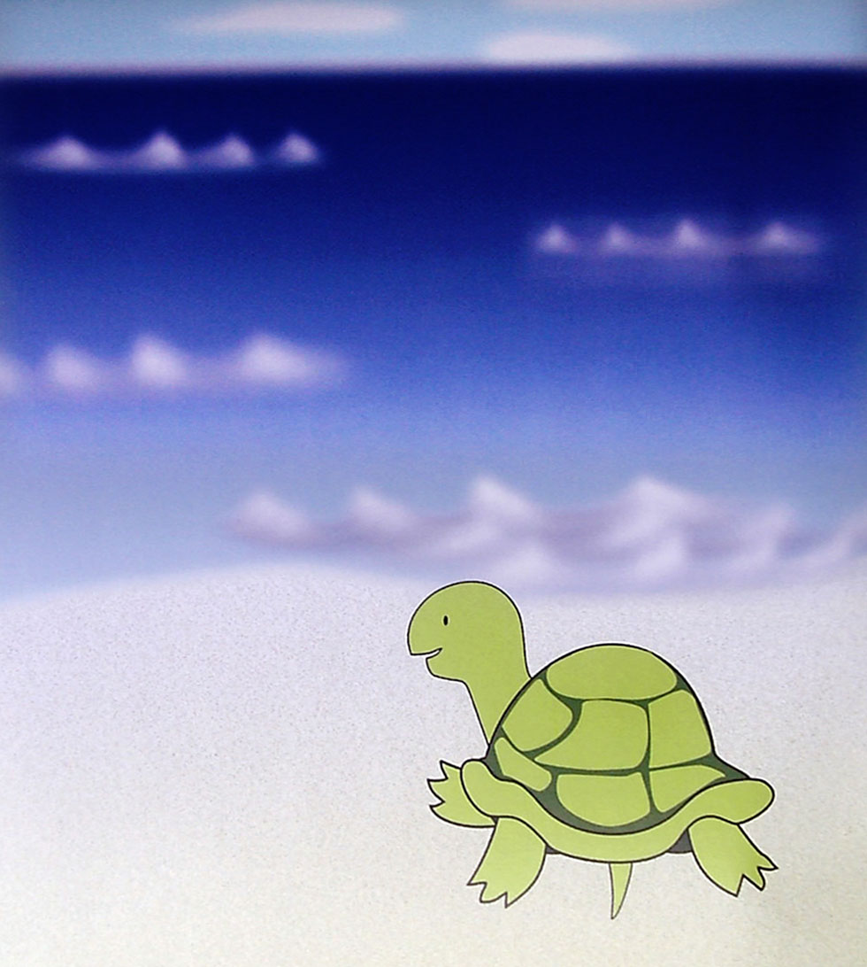
小海龟看见了大海。
8

Slide 12
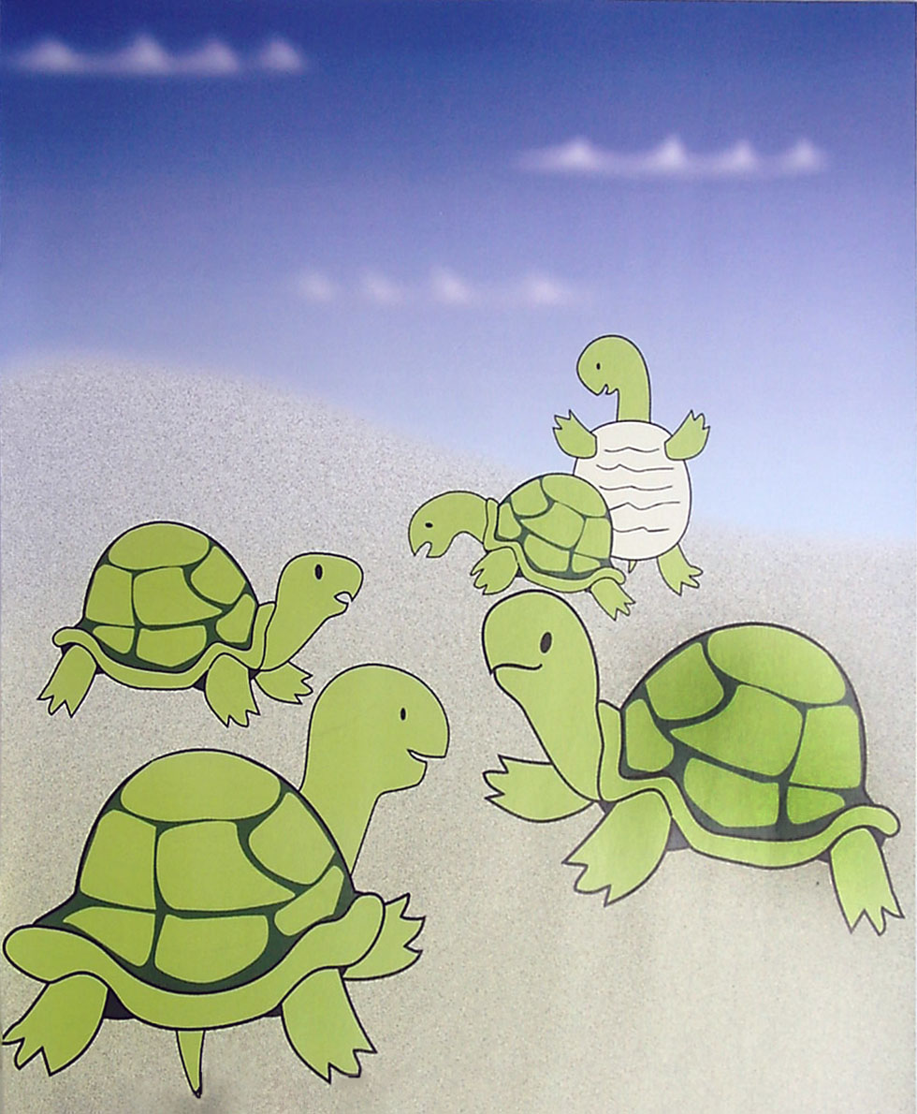
小海龟看见了许多的小海龟。
9

Slide 13
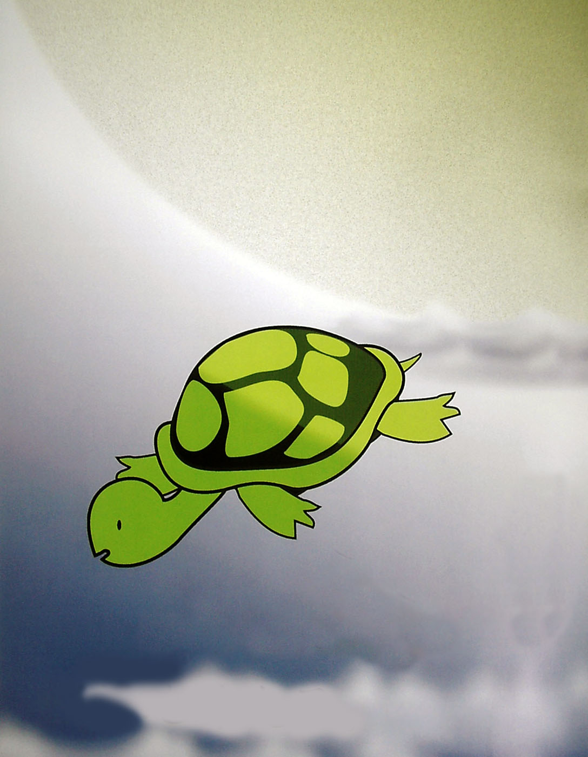
小海龟爬进了大海，慢慢地游走了。
10

